Slide 1
CHÀO MỪNG CẢ LỚP ĐẾN VỚI BÀI HỌC MỚI!

Slide 2




KHỞI ĐỘNG
Hãy kể tến một số công việc trong sản xuất và đời sống mà sức người đã được thay thế bởi thiết bị, máy móc?
Ví dụ: Máy cấy

Slide 3
CHƯƠNG I: GIỚI THIỆU CHUNG VỀ CƠ KHÍ CHẾ TẠO
BÀI 1: KHÁI QUÁT VỀ CƠ KHÍ CHẾ TẠO

Slide 4

NỘI DUNG BÀI HỌC
01
Khái niệm về cơ khí chế tạo
02
Vai trò của cơ khí chế tạo
03
Đặc điểm của cơ khí chế tạo
04
Một số ngành nghề cơ khí chế tạo phổ biến

Slide 5

I.
KHÁI NIỆM VỀ CƠ KHÍ CHẾ TẠO

Slide 6

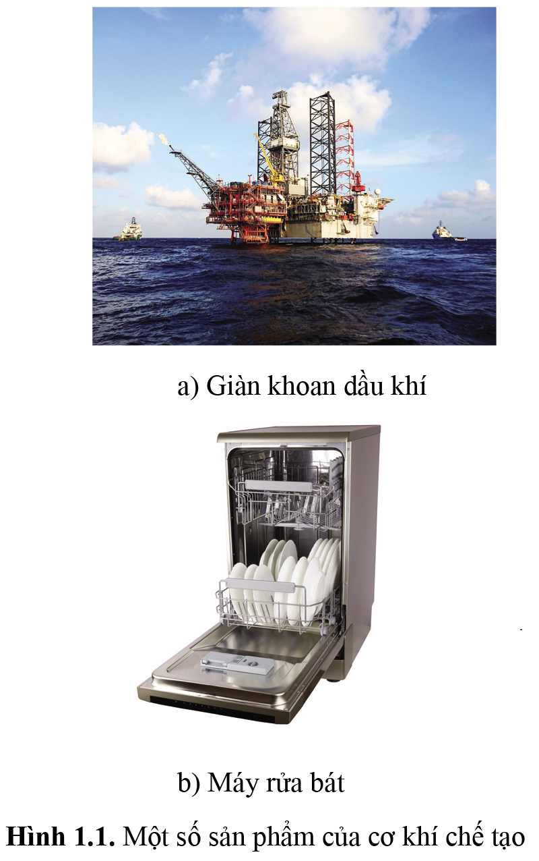
Thảo luận nhóm
Dựa vào thông tin SGK và hiểu biết của bản thân, hãy:
Nêu khái niệm cơ khí chế tạo.
Kể tên một số công trình, máy móc, đồ dùng gia đình là sản phẩm cơ khí chế tạo.
Hình 1.1. Một số sản phẩm của cơ khí chế tạo

Slide 7
Khái niệm
Cơ khí chế tạo:
Là ngành chế tạo các loại máy móc, thiết bị, đồ dùng,... phục vụ cho sản xuất và đời sống.
Một số sản phẩm của cơ khí chế tạo:
Dao, kéo, kim khâu, búa, nồi niêu, xoong, chảo, quạt điện,...
Máy bay, ô tô, tàu hỏa, xe mô tô, xe đạp,...
Máy xay xát, máy gặt đập, máy cày, máy bừa,...
Máy dệt, máy chế biến thực phẩm, …

Slide 8




Em có biết?
Tháp Eiffel là một công trình được chế tạo bằng thép do kĩ sư - nhà kiến trúc nổi tiếng người Pháp Alexandre Gustave Eiffel thiết kế và tổ chức xây dựng.
Đây là một trong những công trình nghệ thuật nổi tiếng của nước Pháp.

Slide 9
II.
VAI TRÒ CỦA CƠ KHÍ CHẾ TẠO

Slide 10

Chia lớp thành 4 nhóm, thực hiện các nhiệm vụ sau:
Nhóm 1 + 2
Nhóm 3 + 4
Trả lời câu hỏi mục II.1 SGK trang 6 và đưa ra kết luận về vai trò của cơ khí chế tạo trong đời sống.
Trả lời câu hỏi mục II.2 SGK trang 7 và đưa ra kết luận về vai trò của cơ khí chế tạo trong sản xuất.

Slide 11

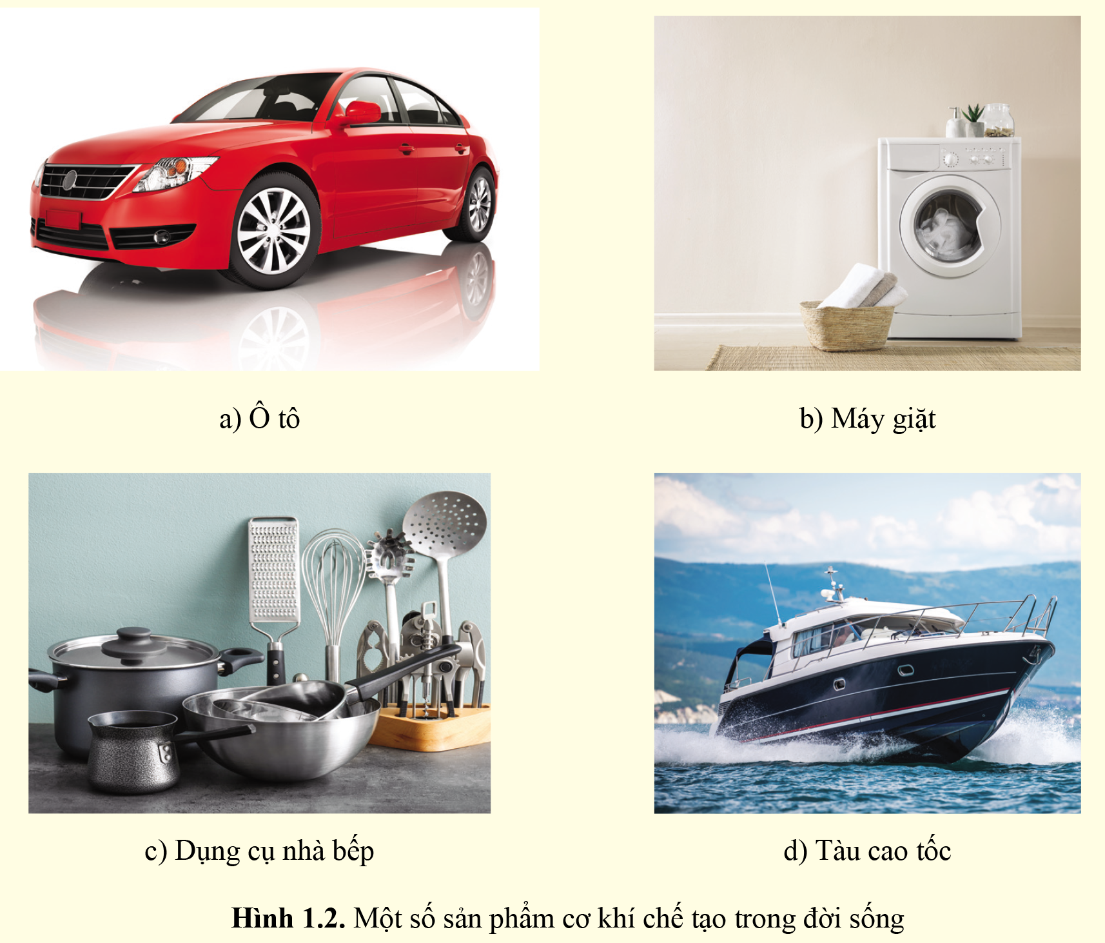
1. Vai trò của cơ khí chế tạo trong đời sống
Phân tích vai trò của các sản phẩm cơ khí chế tạo ở hình 1.2 đối với đời sống con người.

Slide 12

Sử dụng ô tô, tàu cao tốc giúp con người cải thiện được tốc độ, tiết kiệm thời gian, thích nghi với nhiều điều kiện địa hình, hạn chế ảnh hưởng xấu từ môi trường,...

Slide 13
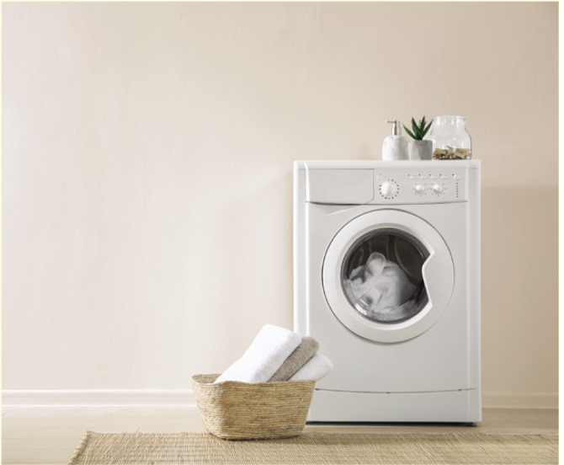
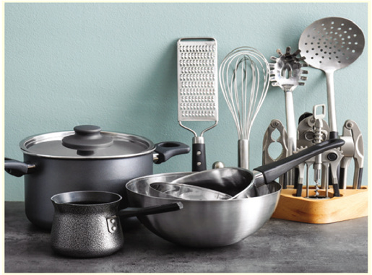

Máy giặt thay thế công việc giặt bằng tay, tiết kiệm thời gian và công sức, hạn chế các bệnh lí về da liễu do da tay tiếp xúc với nước lạnh và các hoá chất tẩy rửa.
Giúp nâng cao hiệu quả công việc bếp núc như: tiết kiệm thời gian, cung cấp thêm các giải pháp chế biến, đơn giản hoá công việc bếp núc, sáng tạo nhiều món ăn mới,...

Slide 14

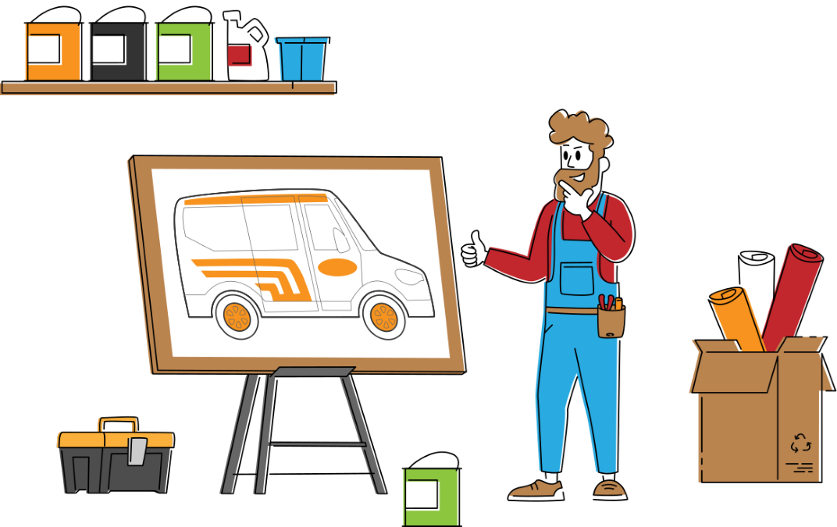
Ghi nhớ
Các sản phẩm của cơ khí chế tạo góp phần nâng cao chất lượng đời sống con người.

Slide 15
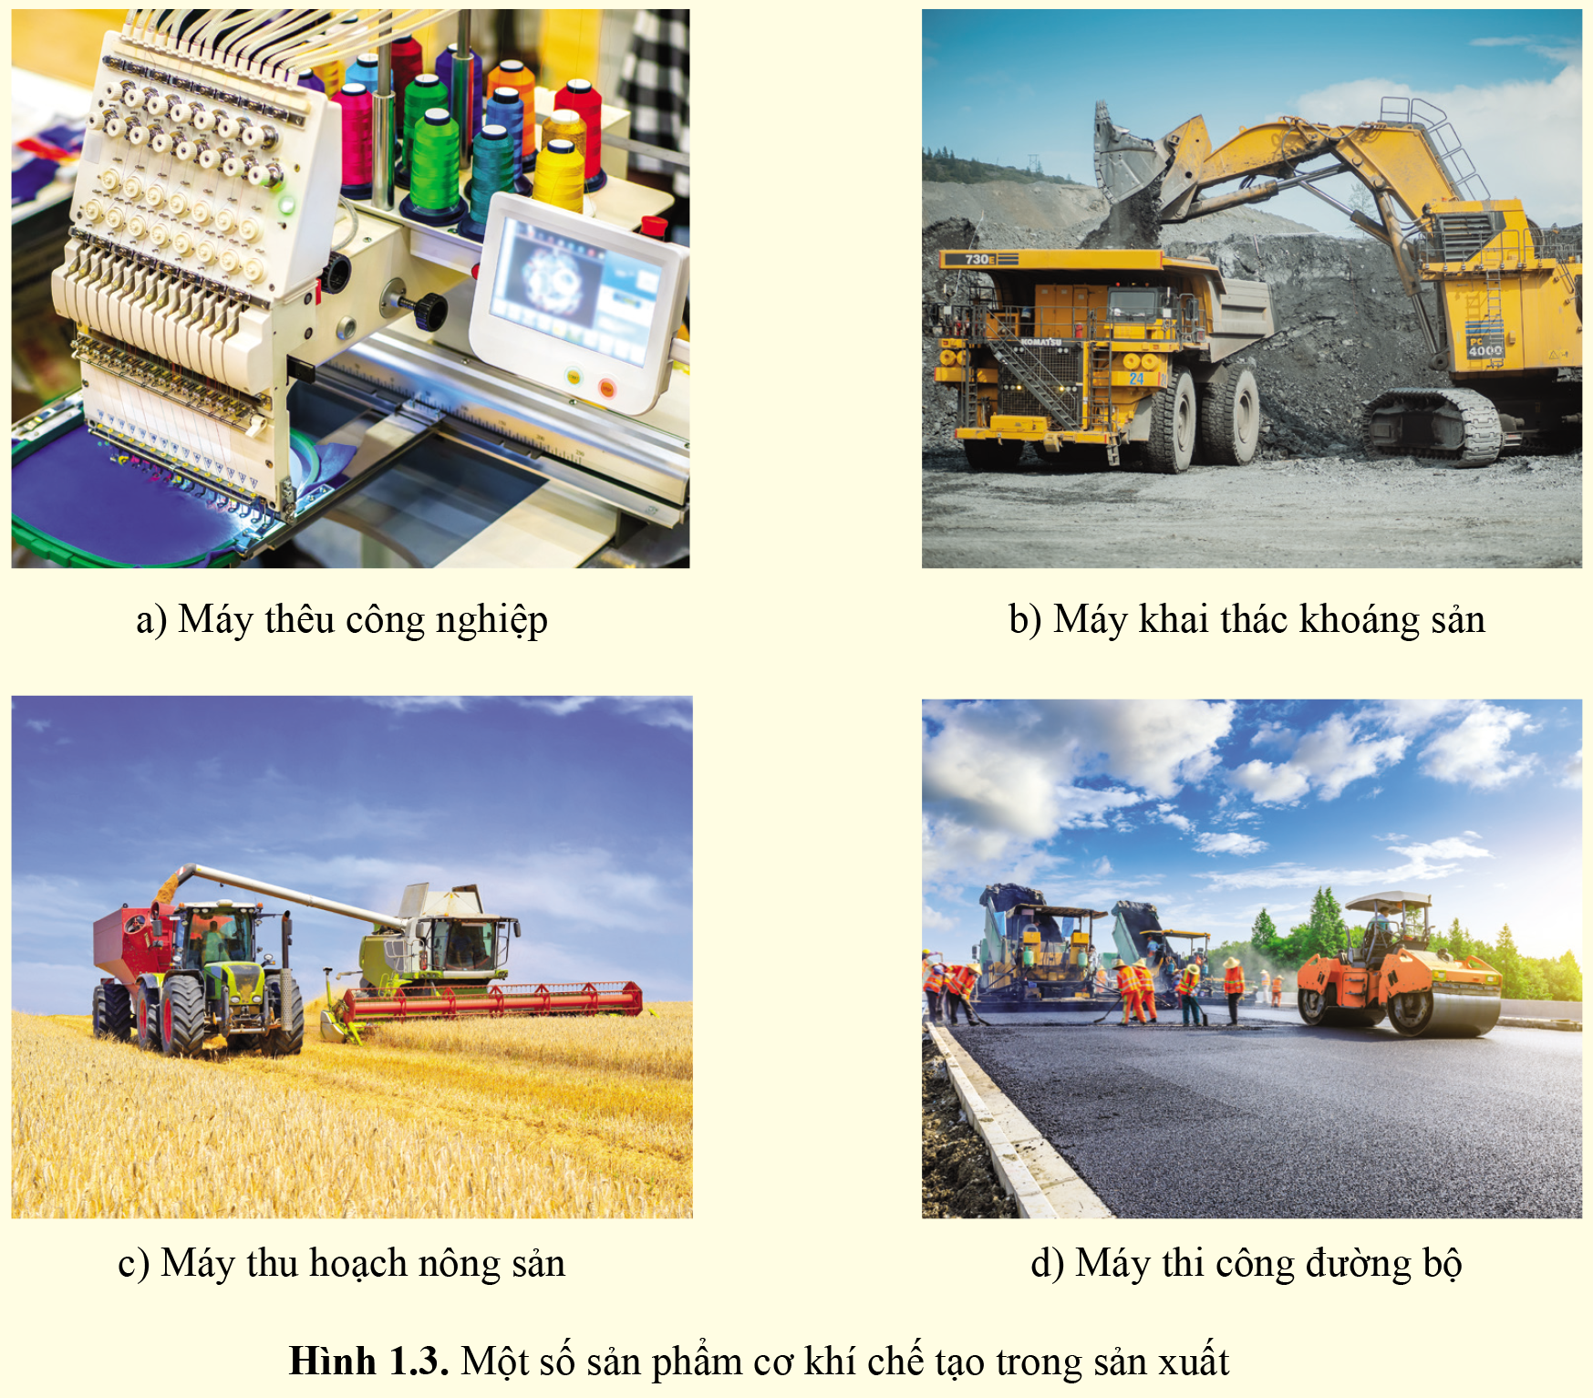
2. Vai trò của cơ khí chế tạo trong sản xuất
Phân tích vai trò của các sản phẩm cơ khí chế tạo ở hình 1.3 đối với quá trình sản xuất.
Giúp các ngành nghề khác giảm được sức lao động, tăng năng suất và tiết kiệm tài nguyên:

Slide 16
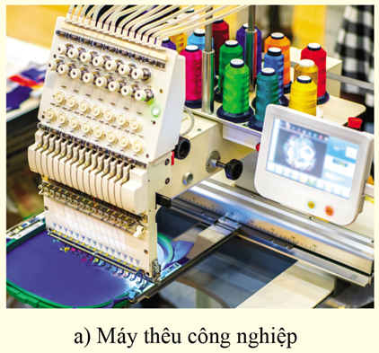
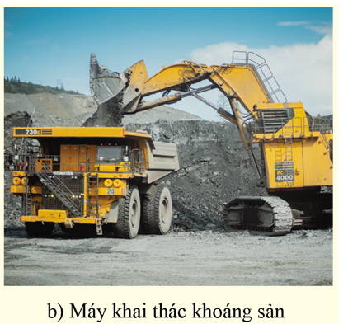
Thay thế cho phương pháp thêu thủ, giúp các cơ sở sản xuất tăng năng suất lao động, giảm thời gian vận hành, giảm giá thành sản phẩm và nâng cao độ chính xác của đường thêu.
Giúp ngành khai khoáng nâng cao năng suất và đảm bảo an toàn lao động.

Slide 17
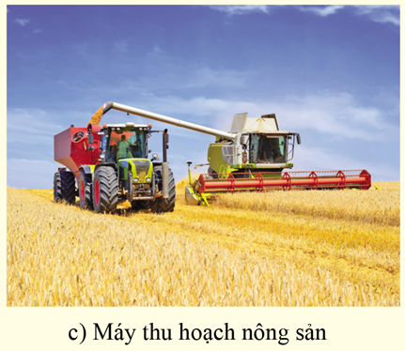
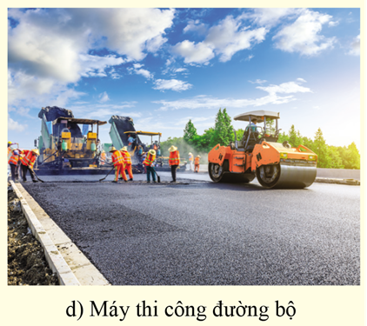
Thay thế cho phương pháp thu hoạch thủ công, giúp tăng hiệu quả gặt hái nông sản, giảm sức lao động, rút ngắn thời gian thu hoạch.
Thay thế cho phương pháp thi công thủ công, giúp công nhân ngành cầu đường giảm bớt sức lao động, nâng cao hiệu quả công việc và chất lượng thi công.

Slide 18
Ghi nhớ
Sự phát triển của cơ khí chế tạo vừa nâng cao chất lượng đời sống vừa thúc đẩy sản xuất giúp cho các ngành nghề giảm được sức lao động, tăng năng suất và tiết kiệm tài nguyên.

Slide 19

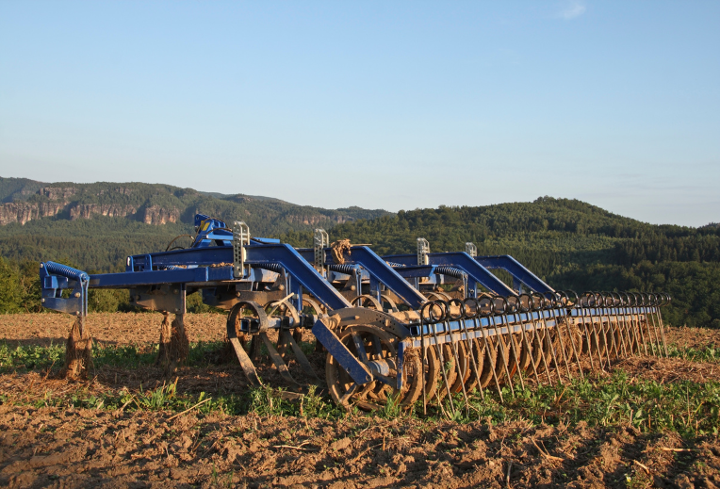

Một số máy móc trong ngành nông nghiệp
Máy bừa
Máy cấy

Slide 20

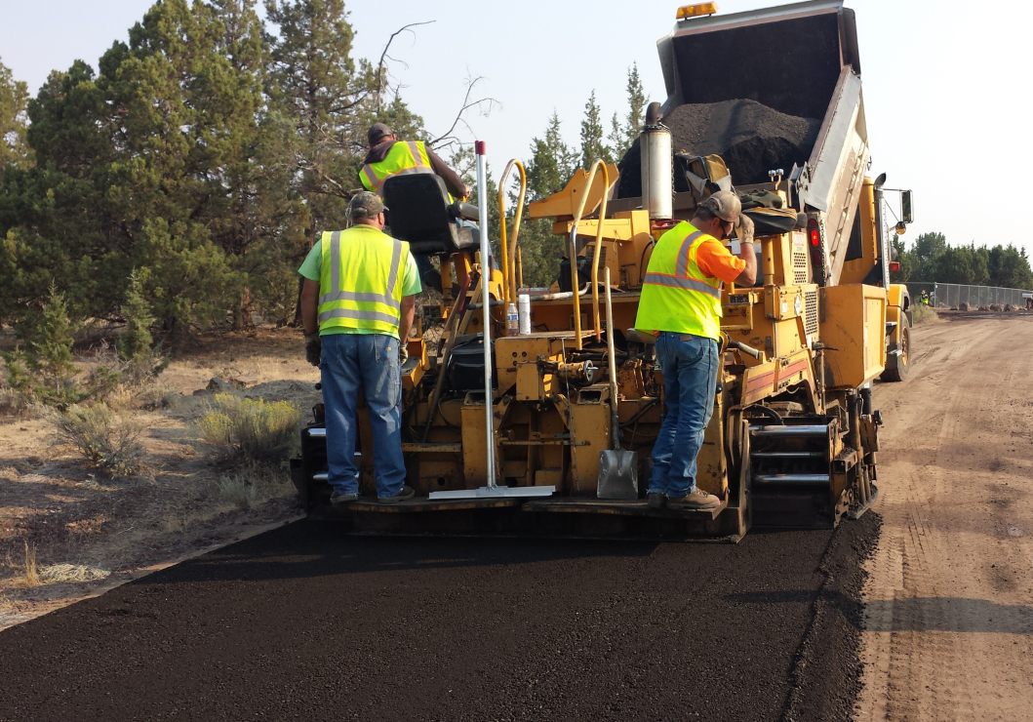
Một số máy móc trong ngành giao thông vận tải
Máy xúc
Máy rải nhựa đường

Slide 21
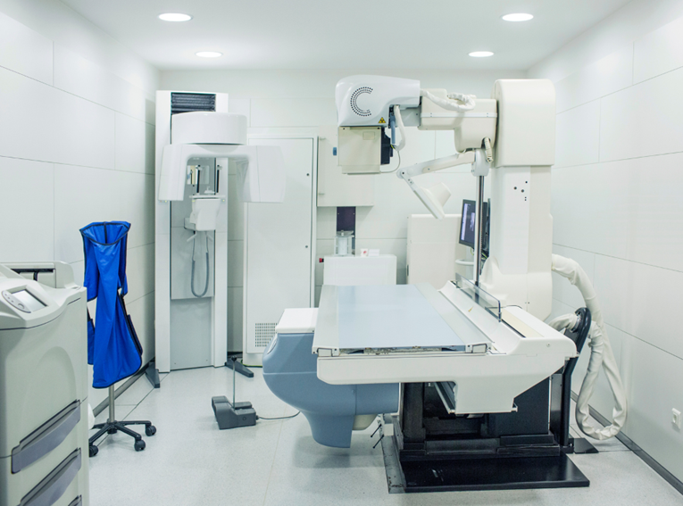

Một số máy móc trong ngành y tế
Máy chụp X-quang
Máy đo nhịp tim

Slide 22

III.
ĐẶC ĐIỂM CỦA CƠ KHÍ CHẾ TẠO

Slide 23


Thảo luận nhóm 4HS
Dựa vào thông tin mục III SGK và trả lời câu hỏi:
Những đặc điểm nào giúp phân biệt cơ khí chế tạo với các ngành nghề khác?
Bản vẽ kĩ thuật có vai trò gì trong quá trình chế tạo các sản phẩm cơ khí?

Slide 24

GHI NHỚ
Sử dụng bản vẽ kĩ thuật chế tạo sản phẩm
Đặc điểm của cơ khí chế tạo
Các thiết bị sản xuất chủ yếu là các máy công cụ
Sử dụng các loại vật liệu chế tạo chủ yếu là vật liệu kim loại
Thực hiện đúng quy trình và kiểm soát kĩ thuật chặt chẽ

Slide 25
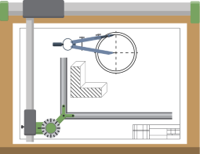

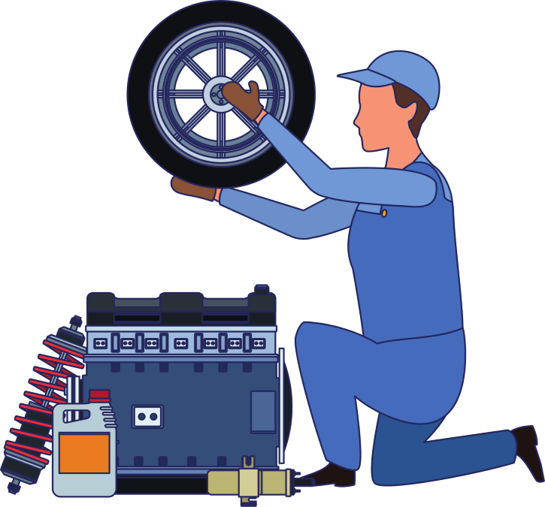
Đặc điểm phân biệt cơ khí với ngành nghề chế tạo khác là:
Sử dụng bản vẽ kĩ thuật chế tạo sản phẩm cơ khí.
Các sản phẩm thường được chế tạo từ vật liệu kim loại và được thực hiện bởi những người đã được đào tạo kĩ năng cơ khí tại các cơ sở đào tạo chuyên nghiệp.

Slide 26

Vai trò của bản vẽ kĩ thuật:
Bản vẽ kĩ thuật là một phần của hồ sơ thiết kế sản phẩm. Trong quá trình sản xuất, bản vẽ kĩ thuật cung cấp các thông tin cần thiết để tạo ra các sản phẩm cơ khí.

Slide 27

IV.
MỘT SỐ NGÀNH NGHỀ
CƠ KHÍ CHẾ TẠO PHỔ BIẾN

Slide 28



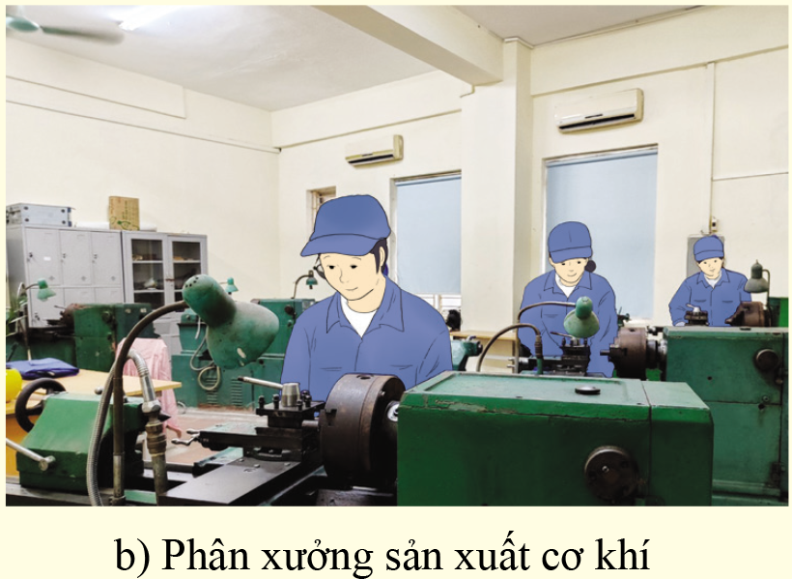
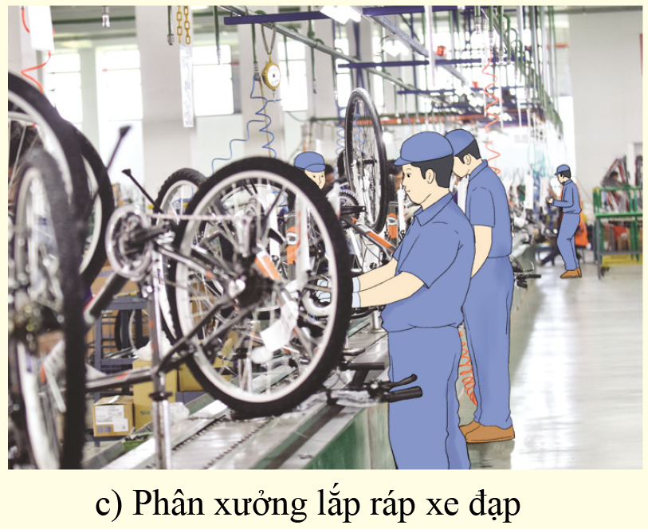
Thảo luận nhóm đôi
Quan sát hình 1.4 và cho biết tên các công việc được mô tả.
Kĩ sư thiết kế làm việc tại phòng thiết kế kĩ thuật cơ khí.
Công nhân vận hành máy gia công cắt gọt tại phân xưởng sản xuất cơ khí.
Các công nhân thực hiện quy trình lắp ráp xe đạp tại phân xưởng lắp ráp.

Slide 29


Chia lớp thành 3 nhóm, thực hiện nhiệm vụ sau:
Nhóm 1
Tìm hiểu về khái niệm, tên nghề nghiệp và kĩ năng cần thiết đối với ngành thiết kế cơ khí.
Nhóm 2
Tìm hiểu về khái niệm, tên nghề nghiệp và kĩ năng cần thiết đối với ngành gia công cắt gọt kim loại.
Nhóm 3
Tìm hiểu về khái niệm, tên nghề nghiệp và kĩ năng cần thiết đối với ngành lắp ráp cơ khí.

Slide 30

1. Thiết kế cơ khí
Đặc điểm: Thiết kế cơ khí là công việc liên quan đến thiết kế sản phẩm ( thiết bị, máy móc, vật dụng,…) phục vụ cho quá trình sản xuất hoặc đời sống con người.
Nghề nghiệp: Kĩ sư cơ khí
Kĩ năng nghề nghiệp: Thành thạo công cụ phân tích, tính toán và thiết kế bản vẽ kĩ thuật sử dụng các phần mềm như AutoCad, SolidWork,…

Slide 31
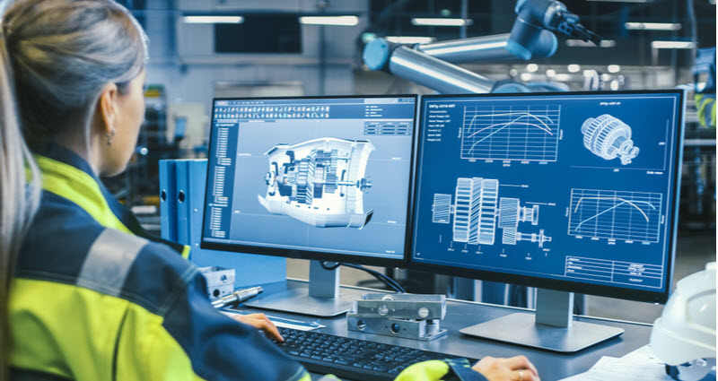

Công việc thiết kế sản phẩm cơ khí

Slide 32

2. Gia công cắt gọt kim loại
Đặc điểm: Gia công cắt gọt kim loại là quá trình bóc tách các lớp kim loại trên bề mặt phôi để tạo ra các chi tiết máy có hình dạng, kích thước và có độ chính xác gia công theo yêu cầu của bản vẽ kĩ thuật.
Nghề nghiệp: Thợ gia công cơ khí.
Kĩ năng: kĩ năng gia công.

Slide 33
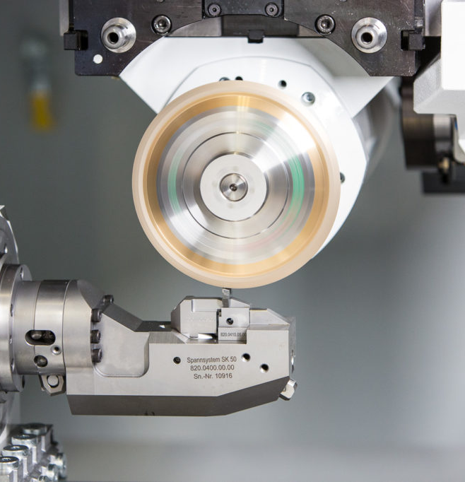
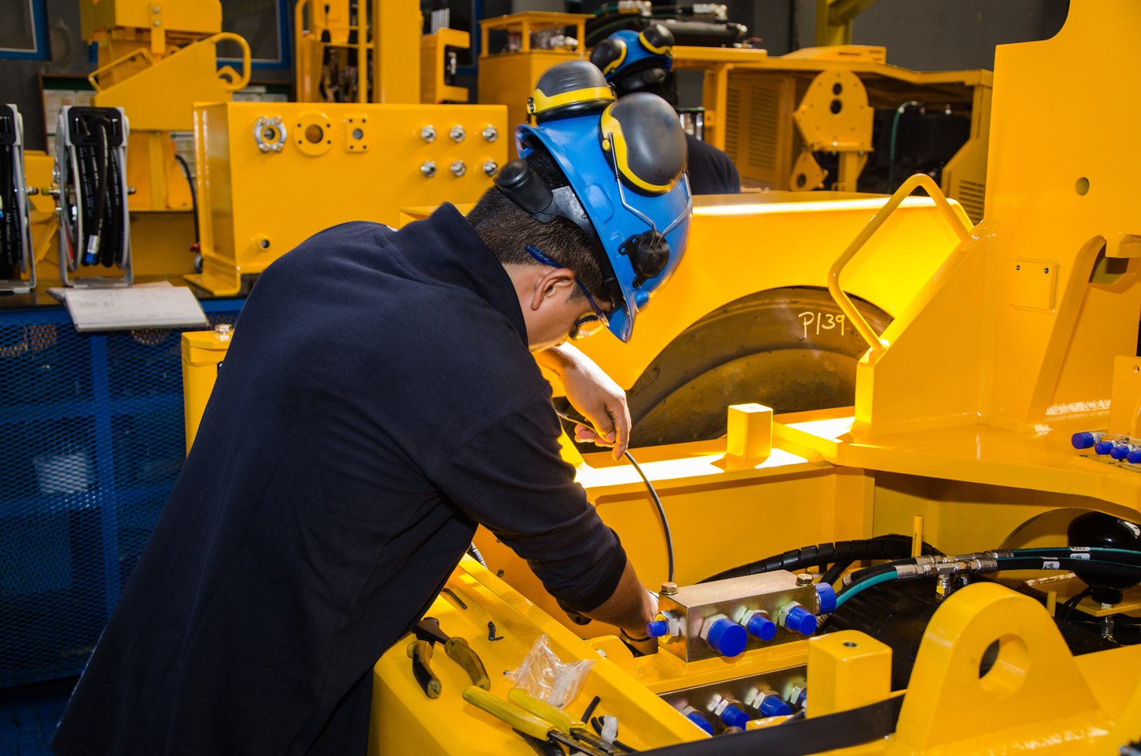
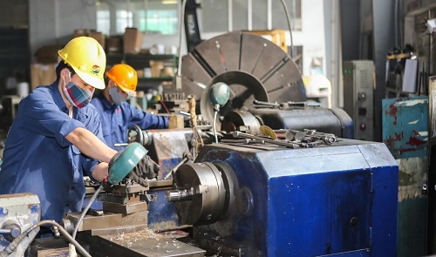
Công việc gia công cơ khí

Slide 34

3. Lắp ráp cơ khí
Đặc điểm: Lắp ráp cơ khí là công việc liên quan đến thi công, lắp ráp, hiệu chỉnh,… các thiết bị, máy móc, dây chuyền sản xuất,..
Nghề nghiệp: Thợ lắp ráp.
Kĩ năng: Lắp ráp.

Slide 35
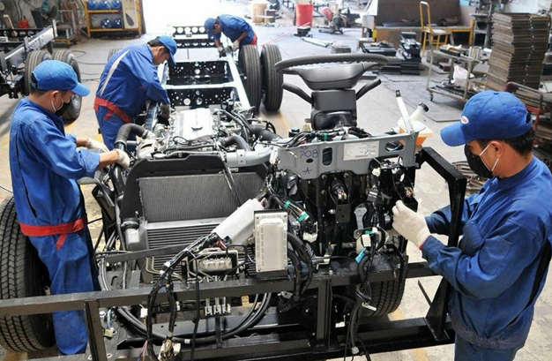
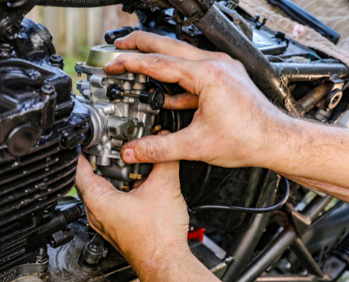
Công việc lắp ráp sản phẩm cơ khí

Slide 36


Một số cơ sở đào tạo ngành cơ khí ở nước ta
Trường Đại học Hàng hải Việt Nam
Trường Đại học Kỹ thuật Công nghiệp Thái Nguyên

Slide 37


Trường Đại học Bách Khoa
Trường Đại học Công nghiệp Hà Nội

Slide 38



LUYỆN TẬP
Câu 1: Cơ khí chế tạo là ngành nghề
A. Thiết kế ra các loại máy móc, thiết bị, đồ dùng
C. Xây dựng các công trình kiến trúc
B. Chế tạo ra các loại máy móc, thiết bị, đồ dùng
D. Chăn nuôi để sản xuất thực phẩm

Slide 39
LUYỆN TẬP
Câu 2: Đâu không phải là sản phẩm của ngành cơ khí chế tạo?
A. Máy xay thực phẩm
C. Tàu thủy
B. Máy bơm nước
D. Trung tâm thương mại

Slide 40
LUYỆN TẬP
Câu 3: Sản phẩm nào của cơ khí chế tạo giúp nâng cao
chất lượng cuộc sống?
A. Máy thêu công nghiệp
C. Máy điều hòa không khí
B. Máy khai thác khoáng sản
D. Máy thi công đường

Slide 41
LUYỆN TẬP
Câu 4: Đặc điểm giúp phân biệt cơ khí chế tạo với
các ngành nghề khác là?
A. Sử dụng bản vẽ kĩ thuật chế tạo sản phẩm
C. Sử dụng các loài vật liệu chế tạo chủ yếu là gỗ
B. Các thiết bị sản xuất chủ yếu là các máy tính
D. Thực hiện quy trình một cách linh hoạt, có thể tự điều chỉnh

Slide 42
LUYỆN TẬP
Câu 5: Bước đầu tiên trong quy trình chế tạo cơ khí là:
A. Đọc bản vẽ chi tiết
C. Xử lí và bảo vệ bề mặt của sản phẩm
B. Chế tạo phôi
D. Lắp ráp và kiểm tra chất lượng sản phẩm

Slide 43

LUYỆN TẬP
Thực hiện nhóm đôi
Cơ khí chế tạo có vai trò như thế nào trong đời sống và sản xuất?
Phân tích vai trò của một số sản phẩm cơ khí chế tạo trong gia đình em.
Kể tên một số công việc của ngành nghề cơ khí chế tạo phổ biến. Những đặc điểm nào giúp em nhận biết được ngành nghề đó?

Slide 44

Bài 1:
Các sản phẩm của ngành cơ khí chế tạo góp phần nâng cao chất lượng đời sống của con người.
Các sản phẩm của ngành cơ khí chế tạo góp phần giảm sức lao động, tăng năng suất và tiết kiệm tài nguyên trong sản xuất.
Bài 2: Ví dụ:
Sản phẩm xe máy sẽ giúp con người cải thiện được tốc độ trong di chuyển.
Sản phẩm máy cắt cỏ sẽ giúp con người nâng cao năng suất, giảm sức lao động trong công việc dọn dẹp sân, vườn.

Slide 45

Bài 3:
Một số công việc cơ khí phổ biến: thiết kế, gia công, lắp ráp,...
Những đặc điểm giúp nhận biết được các ngành nghề cơ khí chế tạo phổ biến là:
      Ngành nghề thiết kế cơ khí được thực hiện bởi các kĩ sư cơ khí và thường làm việc tại các phòng thiết kế.
      Ngành nghề gia công cắt gọt kim loại được thực hiện bởi các thợ gia công cơ khí và thường làm việc tại các phân xưởng chế tạo.
      Ngành nghề lắp ráp cơ khí được thực hiện bởi các thợ lắp máy và thường làm việc tại các phân xưởng lắp ráp.

Slide 46
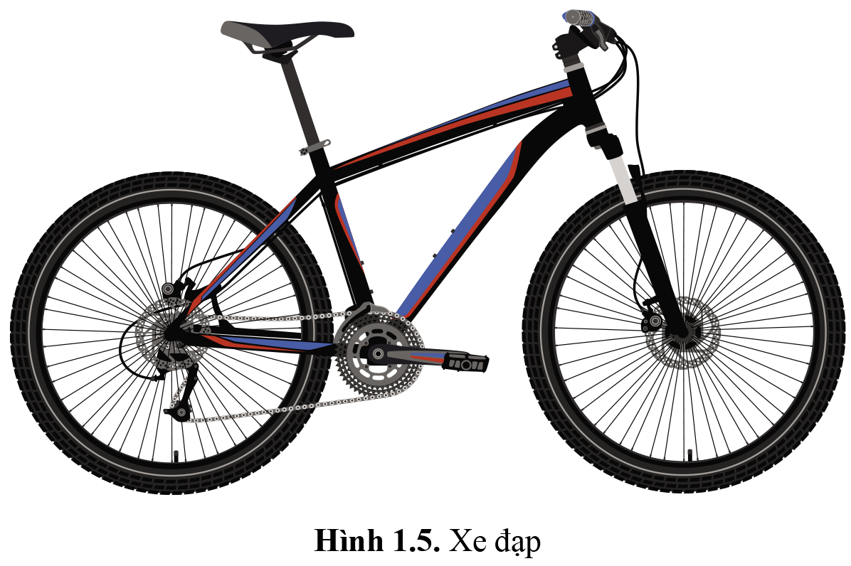
VẬN DỤNG
Hãy cho biết vai trò của thiết kế, gia công cắt gọt và lắp ráp trong sản xuất xe đạp ở hình 1.5.

Slide 47
Gợi ý trả lời:
Vai trò của thiết kế: Tạo ra bản vẽ kĩ thuật về chiếc xe đạp sao cho đáp ứng nhu cầu của người tiêu dùng mong muốn như: tính thẩm mỹ, nhỏ gọn,….
Vai trò của gia công cắt gọt: bóc tách các lớp kim loại trên bề mặt phôi để tạo ra các chi tiết máy có hình dạng, kích thước và có độ chính xác gia công theo yêu cầu của bản vẽ kĩ thuật về chiếc xe đạp.
Vai trò của lắp ráp: thi công, lắp ráp, hiệu chỉnh,… các chi tiết của chiếc xe đạp lại với nhau để tạo thành sản phẩm là chiếc xe đạp hoàn chỉnh.

Slide 48
HƯỚNG DẪN VỀ NHÀ
Ôn lại kiến thức đã học
Chuẩn bị bài sau - Bài 2
02
Hoàn thành bài tập trong SBT
03
01

Slide 49
CẢM ƠN SỰ CHÚ Ý
LẮNG NGHE CỦA CÁC EM!

